Slide 1
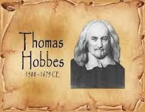
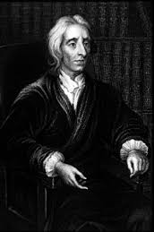
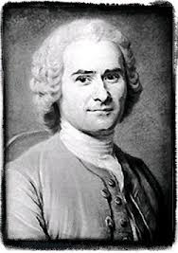
민주주의의 사상적 연원 – 홉스와 로크 및 루소의 사회계약설
민주주의를 만든 사상가들

Slide 2
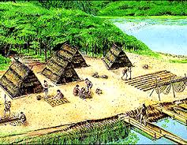
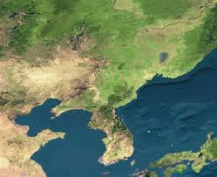
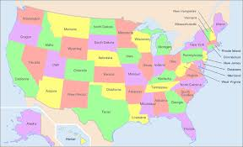
국가의 등장과 통치의 문제
국가의 등장에 따른 문제의 제기
———— 의 문제?
일정한 영역과 주민을 다스리는 배타적인 국가조직과 국가권력을 가지고 있는 공동체
국 가
국민(항구적인 주민)
일정한 영역
정 부

Slide 3
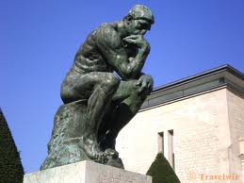
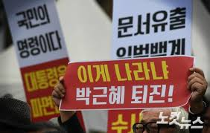
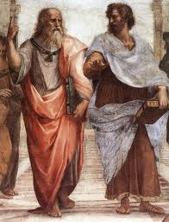
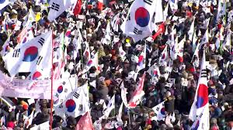
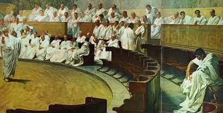
국가의 등장에 따른 문제제기
통치의 문제
국민을 어떻게 통치할 것인가?
1인 통치
소수 통치
국민 전체의 통치
( )
( )
( )

Slide 4
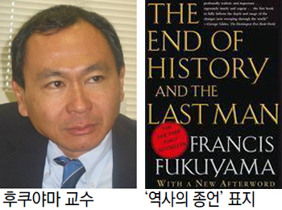
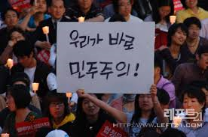
민주주의의 일반적 도입과 민주주의의 개념
민주주의의 일반화
민주주의 개념 정의
Democracy
Demons + Kratein(kratos)
민중 지배
민주주의
국민의 자기 지배
치자 = 피치자
자동성의 원리
정치적 다원 주의로서의 민주주의
모든 국민이 치자를 자유롭게 선택할 수 있음
정치집단의 다원성과 시민과 시민단체의 자유
다수결 원리(majority rule) : 과반수의 의사를 전체의사로 의제

Slide 5
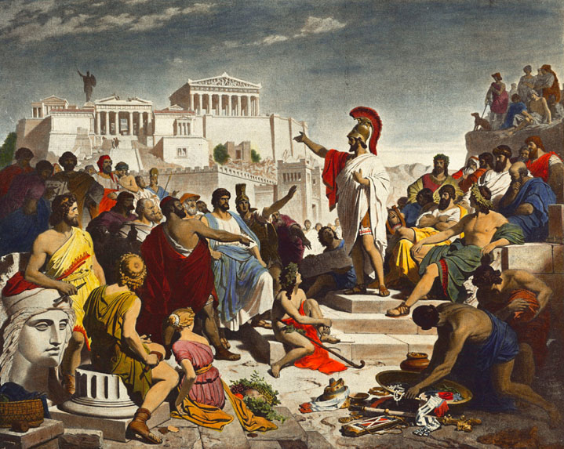
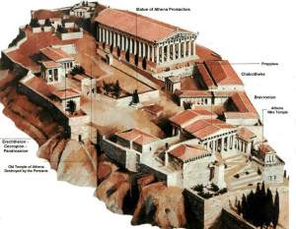
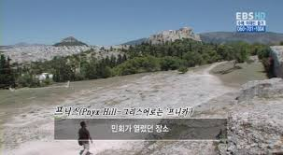

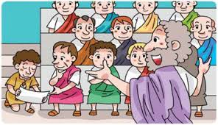
고대 그리스의 민주주의
프닉스 언덕
( ) 민주주의의 요람
정치적, 사회적으로 독립된 도시 국가인 폴리스(Polis)의 등장
평등을 기초로 전 시민이 모인 집회에서 나라일 결정
민회
1년에 40회, 약9일에 한 번씩 개최
민주주의 도입의 역사적 배경은?

Slide 6


국가의 등장에 따른 문제
국가는 무슨 근거로 국민을 다스릴 수 있나? → 국가권력의 근거
국 가
왕권신수설
왕권은 신으로부터 부여 받은 것
국 민
사회계약설
국가가 발생하기 이전의 상태인 자연상태에서 국민들이 상호간 동의나 합의(계약)에 의해 국가 상태로 이행하게 된다는 것
홉 스
로 크
루 소

Slide 7
각 사상가들의 핵심적인 주장사항
사상가 | 홉스 | 로크 | 루소
주장 사항 | 주권을 획득하는 방법은… 사람들이 다른 사람들로부터 보호해준다는 약속을 받고서 어떤 사람이나 집단에 자발적으로 복종하기로 동의하는 것이다(리바이어던 2부 1장 ). | 입법부는 국가 최고 권력일 뿐만 아니라 공동체로부터 권력을 위임 받은 사람들의 수중에 있는 변경할 수 없고 성스러운 권력이다… 입법부는 법률제정권을 다른 사람들에게 이전할 수 없다(통치론, 11장). | 영국의 인민들은 자유롭다고 생각하지만 그것은 큰 잘못이다. 그들이 자유인인 것은 의원을 선출할 때뿐이며, 일단 의원을 선출하면 노예로 혹은 아무것도 아닌 존재로 전락하고 마는 것이다… 인민은 대표자를 갖는 순간 자유롭지 못하다 (사회계약론, 3권 15장)
생각해 보기
O 각 사상가들이 옹호한 바람직한 정치형태는 무엇일 까?
O 우리의 민주주의의 현 상황을 고려한다면 홉스, 로크 그리고 루소의 사회계약론 중 적용가능한 사회계약론은 무엇인지 나아가 어떻게 적용할 수 있을 것인가?

